Slide 1
Мир эмоций
МБДОУ «ДС «Василёк» г. Тарко-Сале
Педагог- психолог
1-й квалификационной категории
Косова Н.А.

Slide 2
Собери в корзину только весёлые груши!

Slide 3
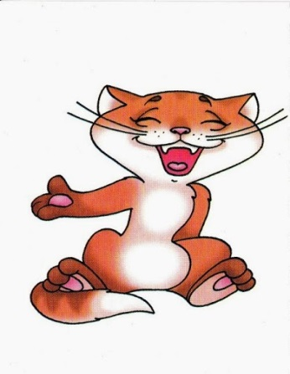
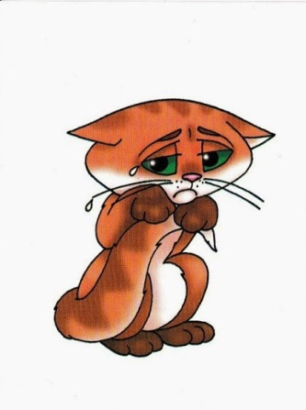
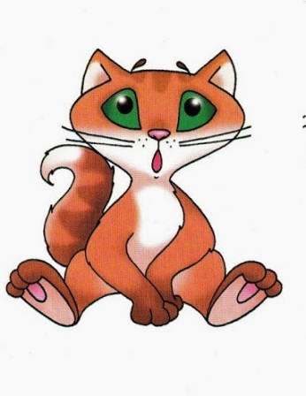
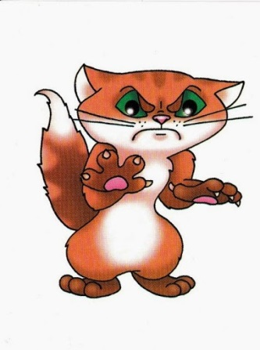
Найди пару

Slide 4
Найди половинку

